Slide 1
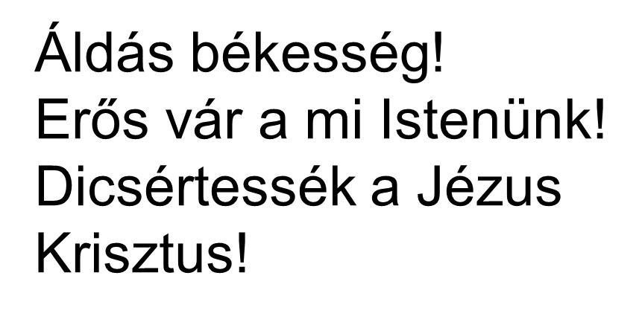
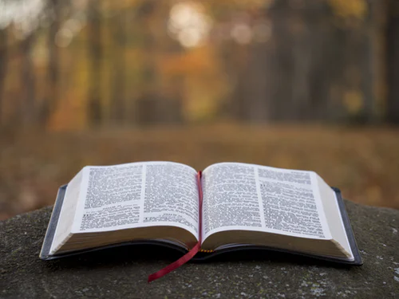
Az élő Isten tisztelete
A mai hittanóra témája:
A második parancsolat

Slide 2
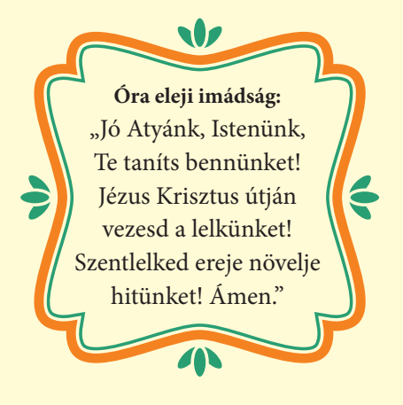
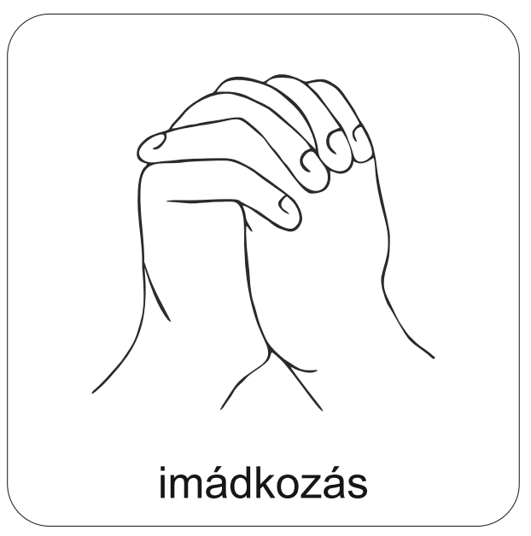
Kezdjük közös imádsággal a hittanórát!
A mai hittanórán arról lesz szó, hogy csak Istent imádjuk.

Slide 3
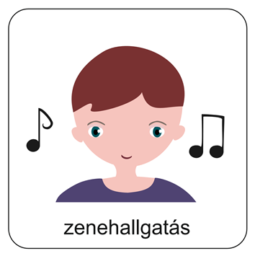
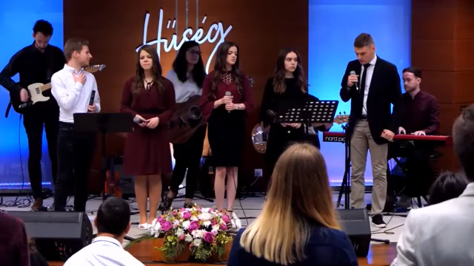
Miközben a dalt hallgatod, gondolkozz el azon, hogyan tisztelhetjük Istent?

Slide 4
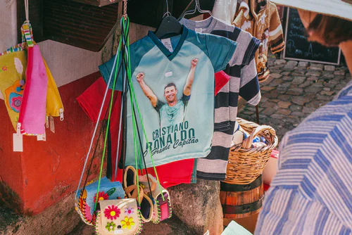
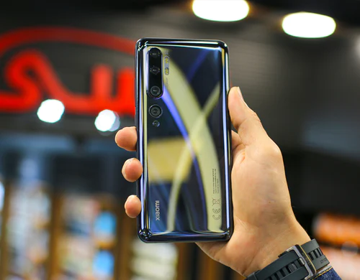
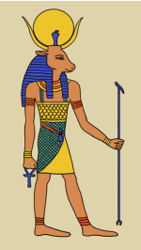
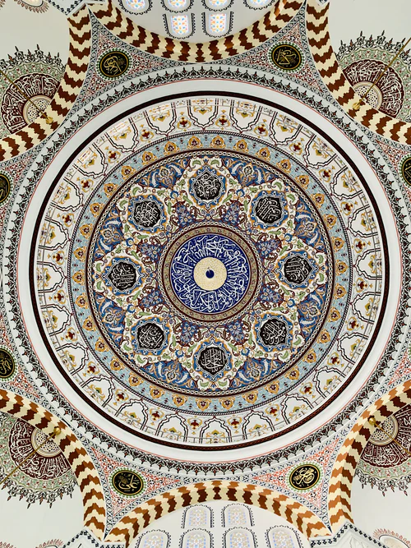
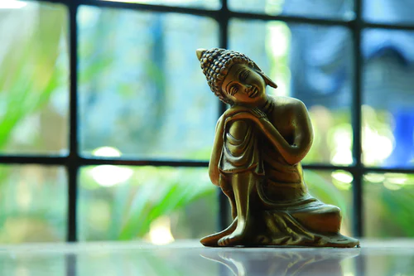
Nézd meg ezeket a képeket!
Beszéld meg a padtársaddal, hogy mit ábrázolnak!

Slide 5
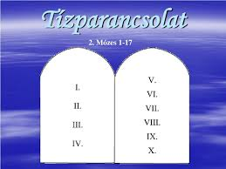
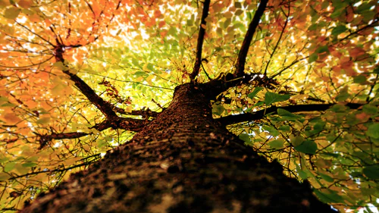
A második parancsolat:
„Ne csinálj magadnak semmiféle bálványszobrot azoknak a képmására, amik fenn az égben, lenn a földön vagy a föld alatt, a vízben vannak.
Ne imádd és ne tiszteld azokat, mert én, az Úr, a te Istened, féltőn szerető Isten vagyok!” (2Móz 20,4-5)

Slide 6
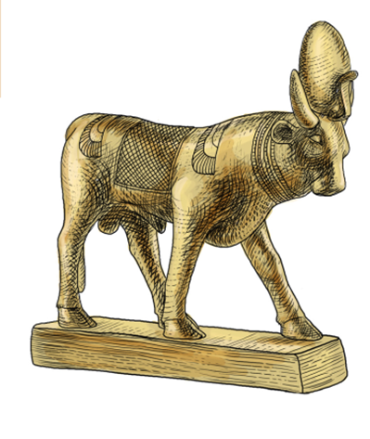
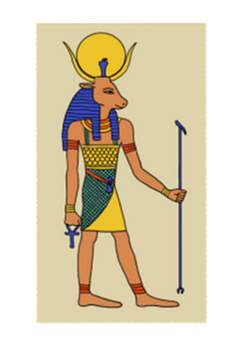
Mi az a bálványszobor?
A bálvány szóval kapcsolatban általában bálványképekre, vagy szobrokra gondolhatunk.
A bálványszobrok lehettek ember, vagy állat formájúak, esetleg keverék alakok is. A képen ez utóbbiak közül láthatsz egyet, amely egy bika fejű emberalakot ábrázol.
De domborműveken is lehet látni a nap, a hold, vagy a csillagok képét, szintén istenalakok jelképeiként. A szobrok anyaga lehetett akár arany, ezüst, réz, vas, fa, esetleg még kő is.
A pogány népek valamilyen formában kiábrázolták isteneiket, ezek voltak a bálványszobrok.
Tudod-e?
A bikát az ókori Keleten a harci erő
jelképének tekintették.
Az egyiptomiak egy Ápisz nevű bikaszobrot tiszteltek.
Úgy képzelték, ez a szobor az istenség
képmása.

Slide 7
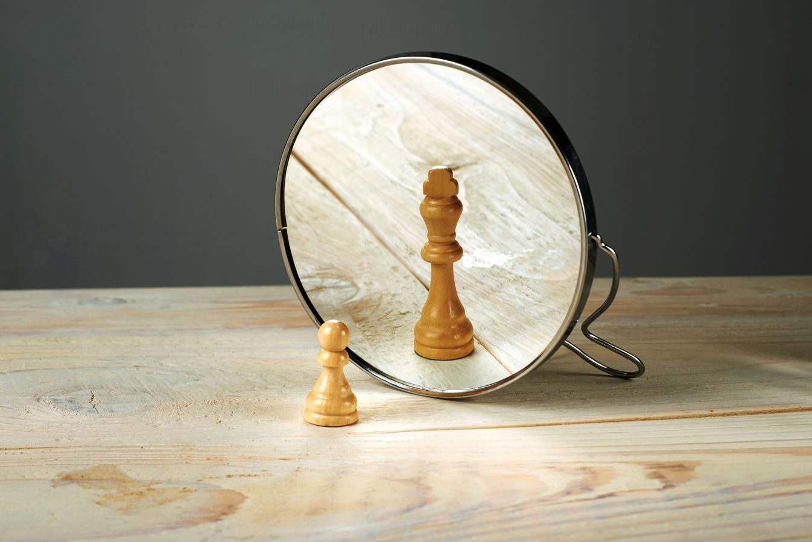
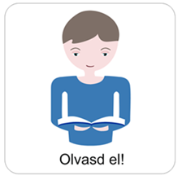
Tudod-e?
Bálvány lehet minden, amit az ember úgy tisztel, mintha isten lenne a számára.
Azután a bálványától várja, hogy szerencsét hozzon az életébe.
Akár egy tárgy, akár egy gondolat, vagy egy ember is válhat bálvánnyá.
A „bálványoz” szavunk éppen arra utal, amikor valaki egy másik személyt, esetleg önmagát isteníti és ezáltal mások fölé emel.
Híres emberek, például sportolók is könnyen válhatnak bálvánnyá.
A tízparancsolatban az Úr az Ő egyedüli tiszteletét követeli meg népétől.
Izráelben Istennek a kiábrázolása tiltva volt bármilyen formában.

Slide 8
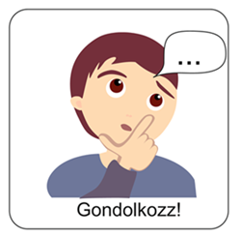
Mi lehet a különbség Isten és a bálványok között?
Miért lehet veszélyes, ha valaki bálványként tisztel valamit?

Slide 9
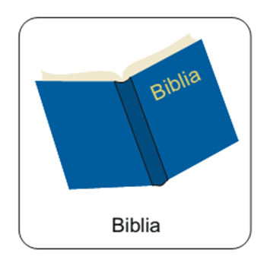
Olvassátok el az aranyborjú történetét a Bibliából!
IDE kattints a 2Móz 32 elolvasásához!
Isten népe számára, nem volt mindig könnyű Istenben hinni, mert szerették volna Őt közvetlenül is látni.
Amikor sokáig várták Mózest, Áront kérték meg, hogy készítsen nekik egy istent. Áron tehát, összeszedte a nép aranyfülbevalóit és egy borjúszobrot készíttetett.
A nép egy borjú szobrát tisztelte, mintha abban jelen lett volna Isten.
Isten tudott erről és elmondta Mózesnek. Mózes a két kőtáblára írt Isten törvényével indult le a hegyről.
Mózes haragra gerjedt, mikor látta mi történt, és ledobta a kőtáblákat, és összetörte azokat.
Ezután visszament az Úrhoz és imádkozott a népéért.
Isten bocsánatát kérte a nép vétke miatt.
Isten megszánta őket és megbocsájtott, és újra odaadta a két kőtáblát Mózesnek.

Slide 10
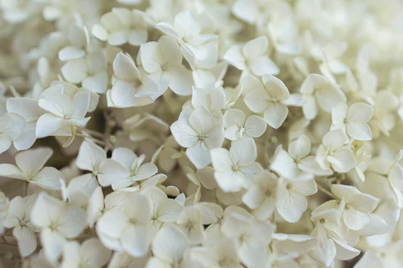
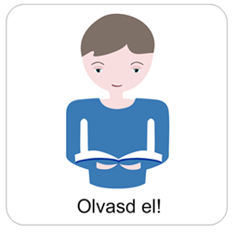
A második parancsolat jelentősége
Istent, az Urat imádjuk és Őt tiszteljük!
Ne legyenek bálványaink.
Bálvány lehet minden, amit az ember úgy tisztel, mintha Isten lenne számára és tévesen tőlük várja a segítséget.
Isten élő személy, Hozzá kell ragaszkodnunk.
Isten szeret és félt minket.
Őt nem lehet pótolni senki és semmi mással.

Slide 11
Arra, hogyha Istenről gondolkodunk, ne formázzuk meg.
Istenről csak annyit tudhatunk és ismerhetünk, amennyit kijelent számunkra a Szentírásban.
Mire tanít minket Isten Igéje a második parancsolatban?
Arra, hogy az igaz Istent ne tiszteljük másképpen, mint ahogy azt az Ő Igéjében nekünk elmondja!
Istent ugyanis nem lehet tárgyiasítani, kiábrázolni semmilyen formában!
A faragott kép Isten korlátozását jelentené és egy kép vagy szobor nem ábrázolhatja ki Őt valójában.
Arra, hogy Isten számon kér minket is!
Ez azt jelenti, hogy Isten nemcsak a maga szeretetét és hűségét veszi komolyan, hanem a szövetséges társa - az ő népe - szeretetét és hűségét is számon kéri.

Slide 12

Ismételjük át az aranyborjú történetét! 2Móz 32
Válaszd ki a helyes megoldást!
Ki készíttette az aranyborjút?
Honnan szerezték az aranyat az aranyborjú elkészítéséhez?
Miért öntöttek sok arany- ékszerből aranyborjút?
Mit kért Mózes Istentől?
MÓZES
ÁRON
Helytelen!
Helyes!
A nép arany fülbevalóiból.
Kölcsönkérték a babiloniaktól.
Helyes!
Helytelen!
Hogy együtt lehessen tartani a sok kincset.
Hogy Isten helyett imádják, és hogy előttük járjon ÁRON.
Helytelen!
Helyes!
Hogy büntesse meg a népet vétkükért.
Bocsásson meg a népének, amiért bálványt akartak imádni.
Helytelen!
Helyes!

Slide 13
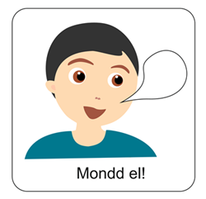
Oldjátok meg a feladatot és
beszélgessetek róla!
Hogyan ragaszkodhatunk Istenhez, ha nem látjuk Őt?
Milyen helyzetben fordulhatunk Hozzá?
Hogyan tisztelhetjük Istent megfelelő módon?

Slide 14

Hallgassuk meg ezt az éneket!

Slide 15
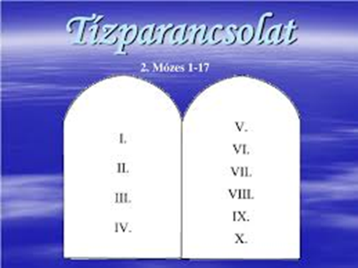
Jegyezd meg az aranymondást!
„Ne csinálj magadnak
semmiféle bálványszobrot…
Ne imádd és ne tiszteld azokat, mert én, az Úr, a te Istened,
féltőn szerető Isten vagyok!”
(2Móz 20,4–5)

Slide 16
Mi Atyánk, aki a mennyekben vagy, szenteltessék meg a te neved,
jöjjön el a te országod, legyen meg a te akaratod, amint a mennyben, úgy a földön is;
Mindennapi kenyerünket add meg nekünk ma,
és bocsásd meg vétkeinket, miképpen mi is megbocsátunk az ellenünk vétkezőknek;
És ne vígy minket kísértésbe, de szabadíts meg a gonosztól;
Mert tied az ország, a hatalom és a dicsőség mindörökké.
Ámen.
(Mt 6,9-13)
Imádkozzunk!

Slide 17
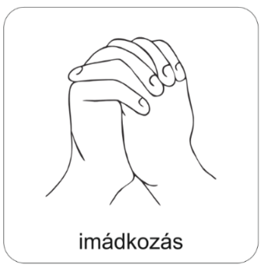
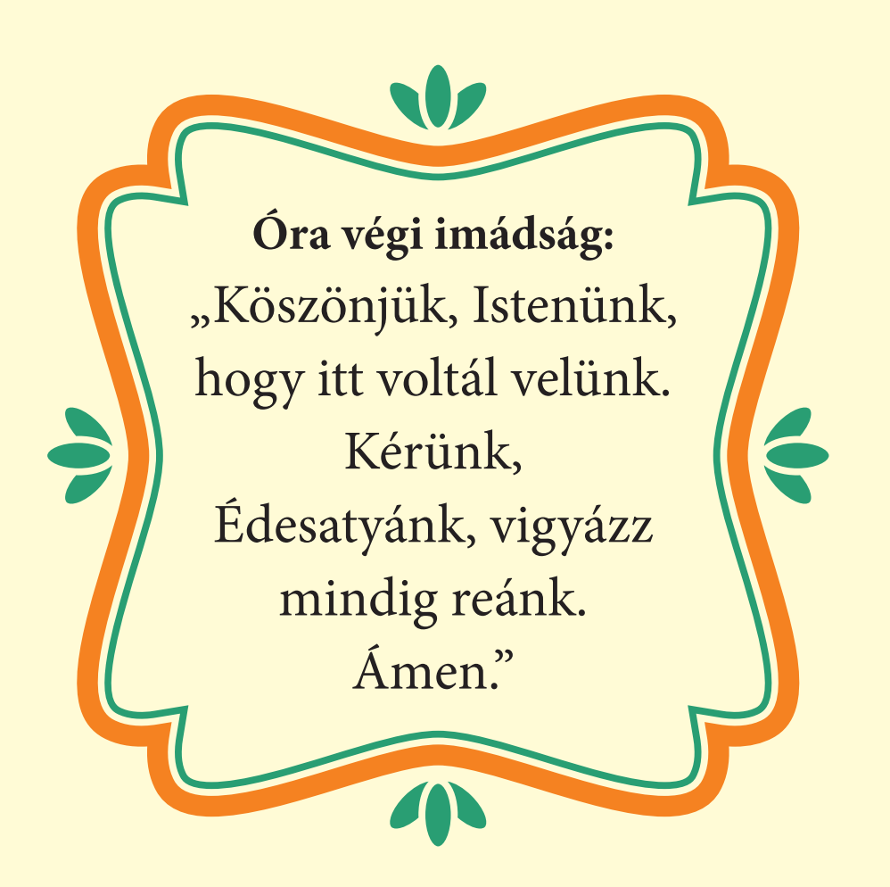
A digitális hittanóra végén így imádkozz!
Kedves Hittanos!
Várunk a következő digitális hittanórára!
Áldás, békesség!

